Slide 1
Психологический климат семьи
«Счастлив тот,
кто счастлив у себя дома»
Л.Н.Толстой

Slide 2
Функции семьи
Продолжение рода
Хозяйственная
Воспитательная
Передача знаний
Создание атмосферы психологического комфорта

Slide 3
Психологический климат
можно определить как характерный для семьи более или менее устойчивый эмоциональный настрой, который является следствием семейной коммуникации. Качественная сторона межличностных отношений, способствующая или препятствующая продуктивной совместной деятельности и всестороннему развитию личности.
Синонимами понятия
«психологический климат семьи» являются «психологическая атмосфера семьи», «эмоциональный климат семьи»,
«социально-психологический климат семьи»

Slide 4
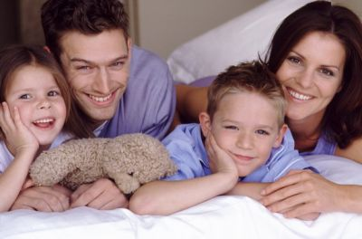
Благоприятный психологический климат семьи
характерны следующие признаки:
семейная сплоченность;
возможность всестороннего развития личности каждого ее члена;
семейная гибкость;
чувство защищенности и эмоциональной удовлетворенности;
гордость за принадлежность к своей семье;
ответственность.

Slide 5
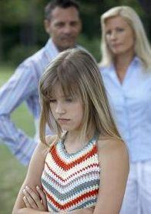
Неблагоприятный психологический климат семьи
характерны следующие признаки:
семейная разобщённость;
тревожность;
эмоциональный дискомфорт;
отчуждение;
ссоры;
психическая напряжённость;
эмоциональное отвержение.

Slide 6
«Нормативные стрессы»
Вступление в брак;
рождение первого ребёнка;
появление двух и более детей;
помещение ребёнка в детский сад и школу;
вступление детей в «бунтарский» подростковый период;
профессиональная ориентация подростков;
уход детей из семьи;
выход супругов на пенсию.

Slide 7
Параметры, характеризующие любую семейную систему (В Сатир)
Самооценка участников семейного процесса
Коммуникация
Семейная система (свод норм)
Социальные связи (взаимодействия с внешним миром)

Slide 8
Благополучная семья
Высокая самооценка.
Честная, открытая, ясная, адекватная, прямая коммуникация.
Правила гибкие, меняющиеся при необходимости. Полная свобода любых обсуждений, допускается автономность.
Многообразие социальных связей, семья открыта для внешних контактов.

Slide 9
Неблагополучная семья
Низкая самооценка.
Нечестная, запутанная, неопределённая неадекватная коммуникация.
Правила скрытые, жёсткие, неизменные. Мелочная опека и контроль. Запреты на любые суждения.
Страх перед социумом. Закрытость, отсутствие социальных связей.

Slide 10
Помните!
5 объятий – для выживания ребёнка
10 объятий – для поддержки
15 объятий – для роста и развития

